Slide 1
C# pResentatie
EA Sports 3.0
Noël van Bijnen, Joey Oonicx, Kevin Nunes da Silva, Ben Smit, Kaan Yasar

Slide 2
Inhoud
Must have
Should have
Could have
Won’t have
De App

Slide 3
Must have
C# applicatie
Bet-systeem
Invoer voor resultaten
Display voor Resultaten
Admin account
Zakelijk uiterlijk

Slide 4
Should have
Aangeven hoeveel teams

Slide 5
Won’t have
Mobiele applicatie
Veel vrolijke kleuren

Slide 6
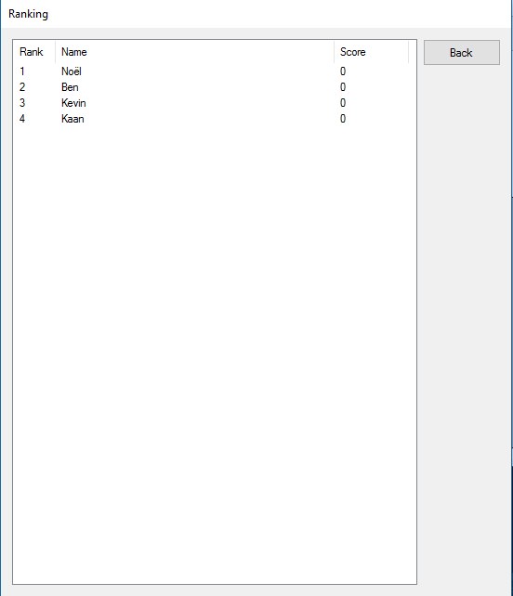
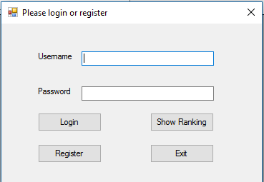
De app

Slide 7
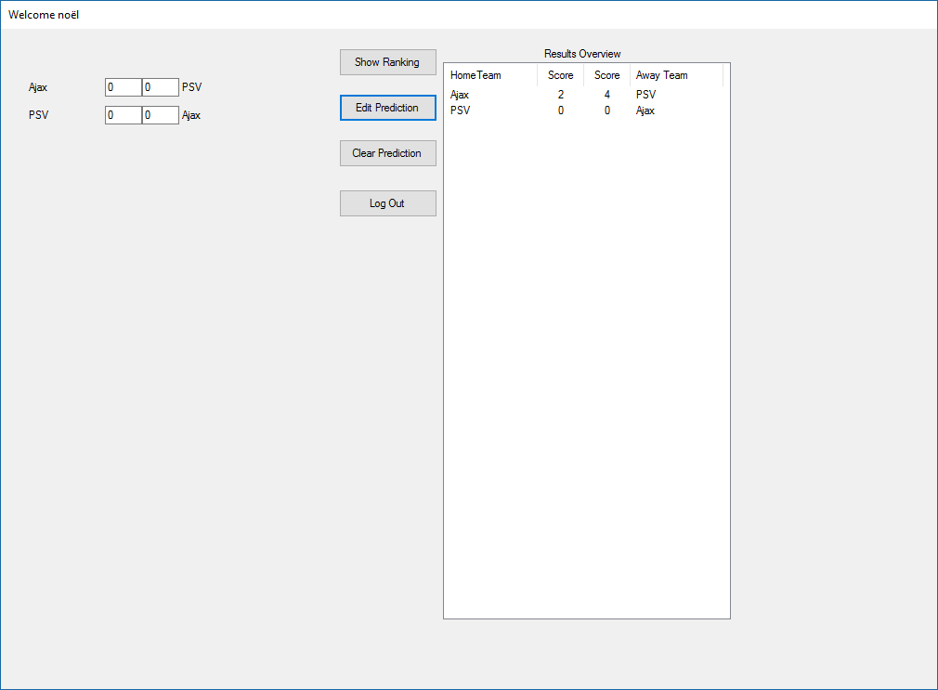
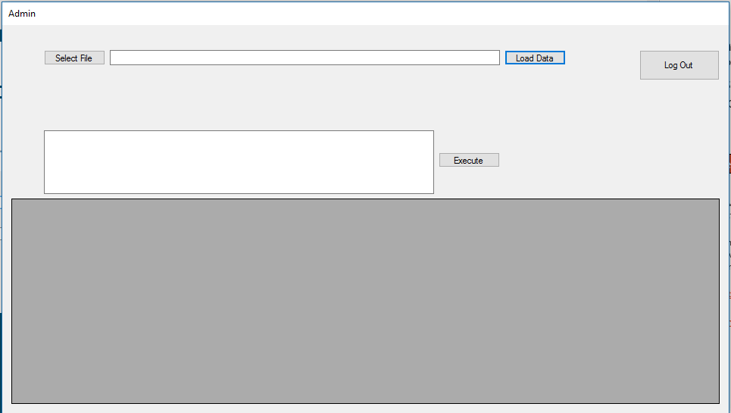
De app

